Slide 1




PHÒNG GIÁO DỤC & ĐÀO TẠO QUẬN LONG BIÊN
TRƯỜNG MẦM NON HOA PHƯỢNG
gi¸o ¸n
PHÁT TRIỂN THẨM MỸ
Đề tài:
NDTT: Vận động minh họa “ Mẹ đi vắng”
NDKH: + Nghe hát: “ Chỉ có một trên đời”
+ Trò chơi âm nhạc: “ Tài năng nhí”
Giáo viên: Trần Thị Thúy Nga
Lớp : Mẫu giáo nhỡ B2

Slide 2

I. MỤC ĐÍCH YÊU CẦU:
1. Kiến thức:
Trẻ biết vận động minh họa bài hát “ mẹ đi vắng”.
Trẻ biết tên bài hát tên tác giả , hiểu được nội dung bài hát và cảm nhận được giai điệu nhẹ nhàng, êm dịu của bài hát “ chỉ có một trên đời”
2.Kỹ năng:
- Trẻ có kỹ năng múa những động tác đơn giản bài hát “ mẹ đi vắng”: lắc cổ tay, đánh mông , nhún chân,...nhịp nhàng theo lời bài hát.
- Trẻ lắng nghe cô hát và thể hiện được cảm xúc khi nghe cô hát( nghiêng đầu, đu đưa theo giai điệu bài hát ) bài hát” chỉ có một trên đời.
- Trẻ có kĩ năng chơi trò chơi âm nhạc
3.Thái độ:
Trẻ yêu thích giờ học, hứng thú với cac hoạt động âm nhạc
Giáo dục trẻ yêu mẹ, yêu gia đình.

Slide 3


Vận động minh họa: Mẹ đi vắng

Slide 4
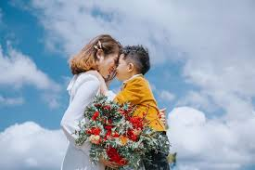





Nghe hát:” Chỉ có một trên đời”

Slide 5


Slide 6
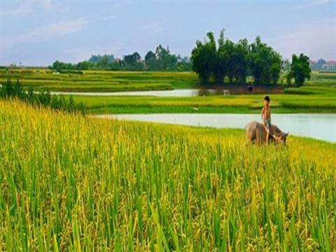

Slide 7
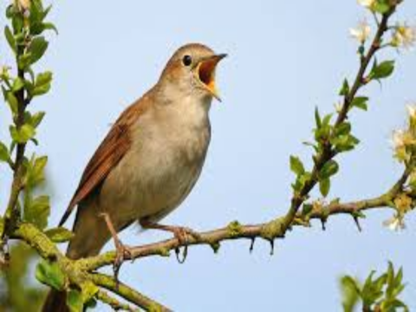

Slide 8


Slide 9


Slide 10
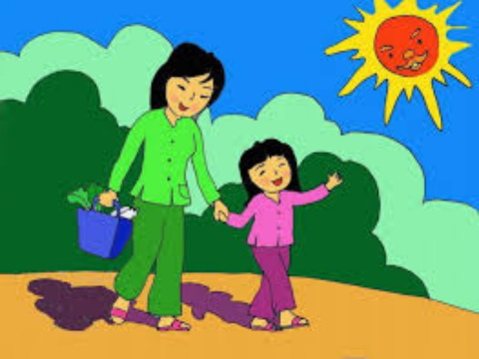

Slide 11
